Slide 1
På gränsen till godkänt – vetenskaplig kvalitet och gränsarbete i examensarbeten i lärarutbildning.
Andreas Gunnarsson
NU2012

Slide 2
“Jag brukar göra på mitt sätt” – om relationen mellan frihet, styrning och kvalité i bedömning av uppsatser på högskolan med lärarutbildningen vid Göteborgs universitet som exempel
VR-finansierat projekt om skriftlig bedömning av examensarbeten
Totalundersökning av drygt 2000 examensarbetsprotokoll inom LP01 Göteborgs Universitet 2004-2010
243 examinatorer från 30-tal institutioner, 7 fakulteter

Slide 3
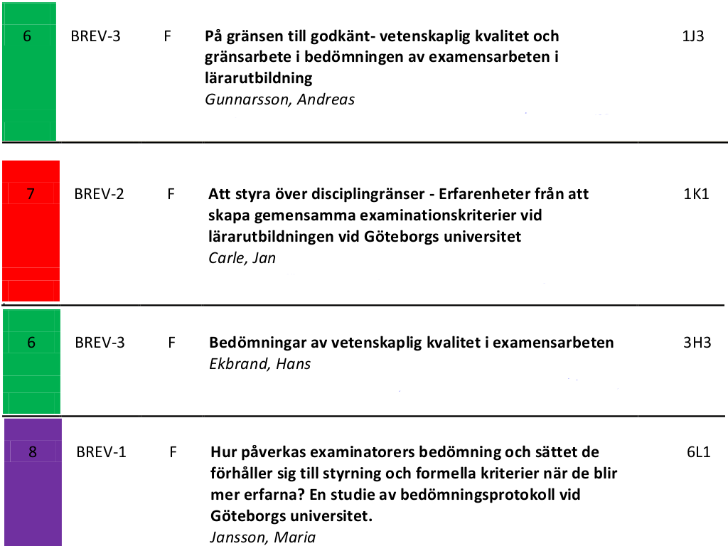
Fyra delstudier vid NU2012

Slide 4
Teoretiskt ramverk
Thomas Kuhn (1962): Vetenskaplighet är paradigmatiskt bunden och därför beroende av social inskolning.
Ludwik Fleck (1935/1979) : Olika former av kunskap är organiserade i esoteriska cirklar i vilka individer kan bli invigda, exempelvis genom utbildning.
Thomas Gieryn (1983): Gränsarbete handlar om det vardagliga arbete där utsagor sorteras och definieras som antingen vetenskapliga eller ovetenskapliga.

Slide 5
Materialet
Totala materialet för projektet
Examinatorernas skriftliga bedömningar av examensarbeten på lärarprogrammet (GU).
Totalundersökning för perioden 2004 - 2010.
Totalt 2085 protokoll, av varierande längd.
243 examinatorer från ett 30-tal institutioner och 7 fakulteter.
Materialet för den här delstudien
Alla kompletteringsuppgifter från tre terminer (VT05, HT06 och HT07)

Slide 6
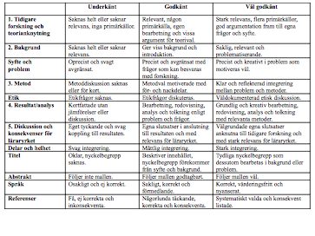
Kriterier och deras betydelse

Slide 7
Kriterier och deras betydelse
Etikavsnitt bör läggas till (HT06).
1. Abstract följer ej gängse normer utan skall skrivas om. --- (HT06).
… Metod. Metodkapitlet bör ligga så nära resultatredovisningen som möjligt. I metodkapitlet behöver ni lägga in ett avsnitt som heter Forskningsetik, där ni berör de forskningsetiska överväganden ni gjort (kolla VR:s hemsida). (HT07).

Slide 8
Konkretiseringsproblem
Resultaten måste bearbetas mer. (HT06).
För betyget Godkänd krävs:
Ff skall rensa rapporten från allt onödigt personligt tyckande och anseende. Inledningen skall skrivas om helt så att den baseras på kunskap inom området, ej enbart egna erfarenheter. En syftesfråga som kan täckas av de tre forskningsfrågorna bör formuleras. (HT06).
Flytta Studiens trovärdighet och tillförlitlighet till Metodkapitlet. Beskriv och motivera intervjufrågorna. Referenssystemet ska göras enligt APA-manualen. (HT06).

Slide 9
Konkretiseringsproblem
1. Se ovan, inledande diskussionen (on normativ kontra analytisk/vetenskapligfrågeställning). Detta är ett väsentligt problem. Ni får nu försöka åtgärda detta så gott det går och förhålla er kritiska till er egen studie… (HT06).
5. Formulera om frågorna i enkäten så att ni svarar på rättviseaspekten. (HT06).
Arbetet skulle tjäna på intervjuer med flera respondenter (HT06).

Slide 10
Form och språk
a) Stryk i rubriken på sammanfattningen, b) Sid. 12 fjärde stycket – sista meningen. --- (HT07).
Rätta till referenser enligt mina anvisningar. (HT06).
Eventuell komplettering: Korrigeringar på titelblad och i abstract. Ny struktur på kap. 5 ”Resultat av intervjuer”. Sidhänvisningar införs till referenser. Metodkapitlet skall kompletteras med Litteraturläsning och Utnyttjande av egna erfarenheter. Översyn av användning av termerna ”värdegrund” och ”livskunskap” bör göras. Referenslista måste rustas upp. (HT06).

Slide 11
Slutsatser
Gränsen mellan godkänt och underkänt …
…är alltjämt esoterisk
…är i stor utsträckning en formfråga
…går att påverka och konkretisera med hjälp av centrala styrmedel som kriterier och regler men bara i begränsad omfattning.

